Slide 1
CROWDFUNDING - Neue Finanzierungsmöglichkeiten über die Crowd
Gregor Widmer, MAS Digital Business HWZ
a + c Fachkonferenz
Digitale Revolution in der Finanzindustrie
Freitag, 01. Juni 2018, Jungholzstrasse 43, Zürich Oerlikon
Kalaidos Fachhochschule Wirtschaft AG

Slide 2
Über mich
Gregor Widmer
Produktmanager Docsafe & Crowdfunding Swisscom Banking
  Betreuer der Crowd Donation Plattform letshelp.ch (2015 – 2017)
  Erfolgreiche Durchführung eines Crowdfunding Projektes für Finanzierung der Junioren des Zürcher Fechtclubs (mit Ziel: 12’000.--).
Master Digital Business HWZ (Masterarbeit zum Thema: Digital Fundraising in der Schweiz). Eidg. Dipl. Web Project Manager SAWI
Kontakt: gregor.widmer@gmail.com / gregor.widmer@swisscom.com oder LinkedIn (im Notfall auch XING).

Slide 3
Ziele dieses Vortrags
Wir haben das theoretische Grundwissen über Crowdunding und die verschiedenen Unterarten
Wir haben eine Übersicht über die aktuellen Plattformen in der Schweiz (und global) und kennen die aktuellsten Zahlen
Wir kennen die Erfolgsfaktoren von Projekten
Wir kennen die Anforderungen an Plattformen

Slide 4
Inhalt
Theorie und Definition Crowdfunding
Zahlen zum Schweizer Markt
Plattformen – eine Übersicht global in insbesondere in der Schweiz
Projekte
Ausblick

Slide 5


Slide 6
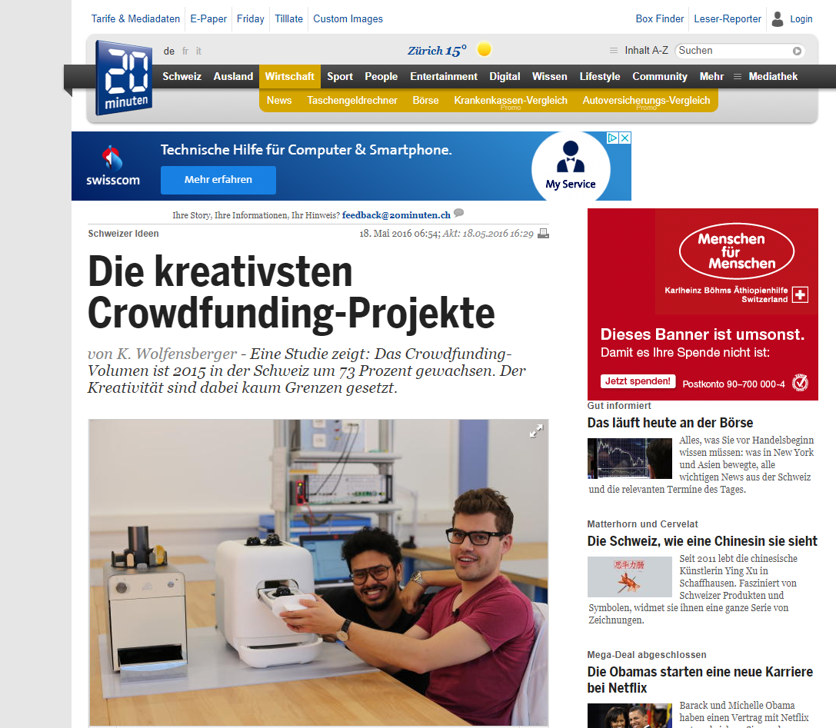

Slide 7
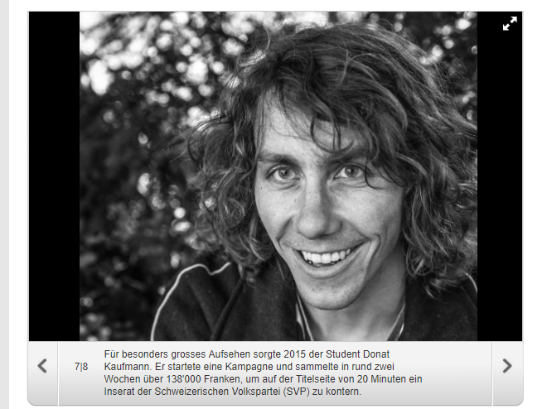

Slide 8
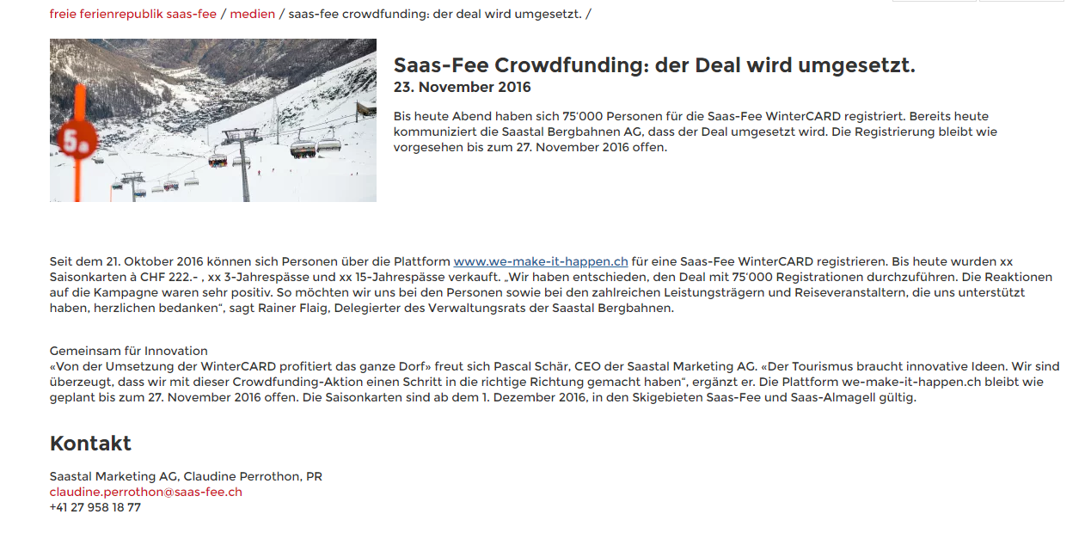

Slide 9
Theorie

Slide 10
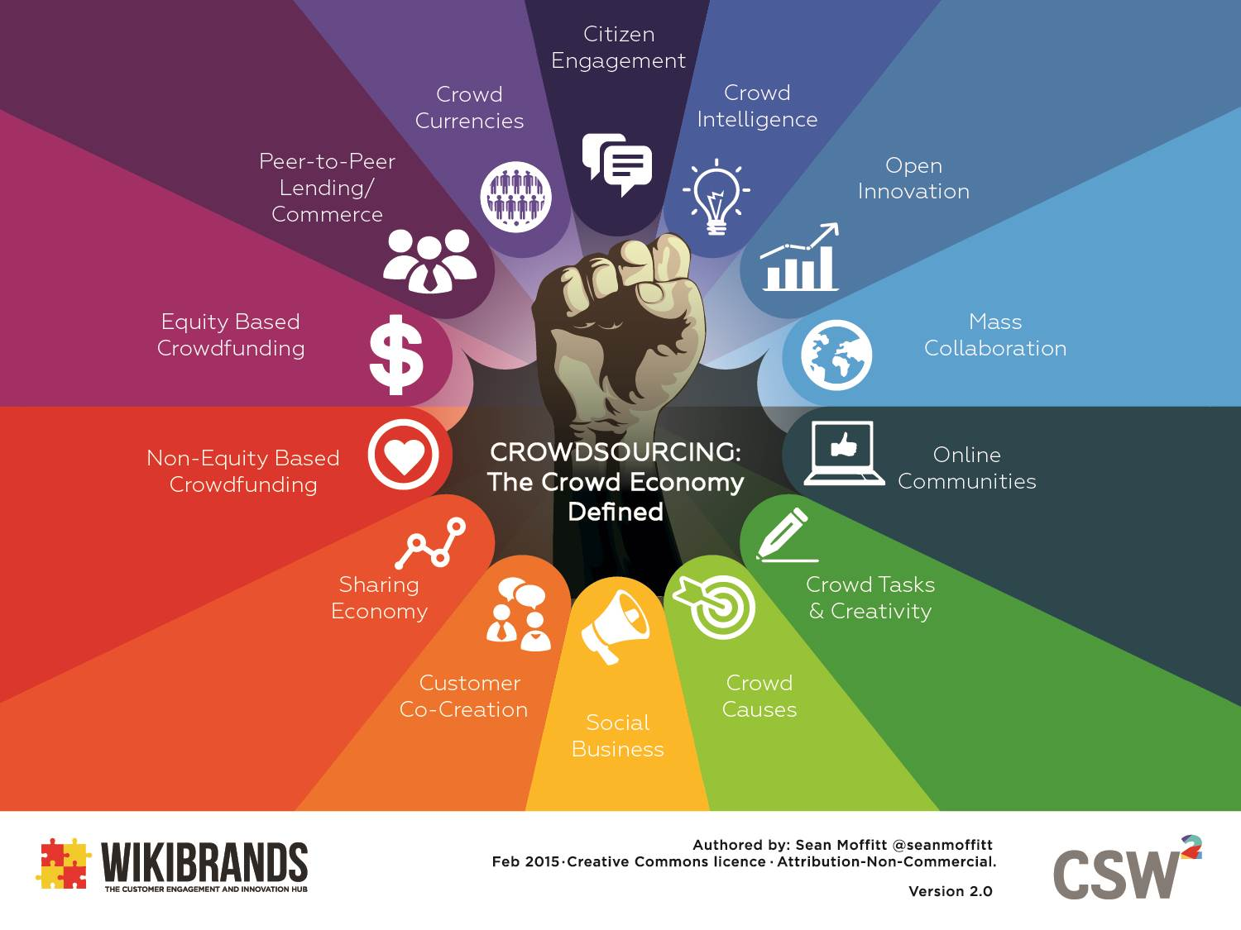

Slide 11
Definition Crowdfunding
Crowdfunding = Schwarm-Finanzierung
Crowdfunding ist eine Form der Finanzierung ("funding") durch eine Menge ("crowd") von Internetnutzern. Zur Spende oder Beteiligung wird über persönliche Homepages, professionelle Websites und spezielle Plattformen aufgerufen.
Aber auch:
Crowdfunding ist theoretisch auch ganz ohne Internet und entsprechende Plattform möglich – es braucht nur ein Projekt und einen «Schwarm» (eine Menge) von Personen, welche dieses unterstützen möchte.
Crowdfunding ist aktives Marketing! Es ist kein Selbstläufer! Für den Erfolg eines Projektes muss sehr viel getan werden. Nur durch Engagement kommt man als Projekt-Initiator zum Erfolg.

Slide 12
Auszahlungsmodelle
Keep-it-all: Jeder Rappen, welcher als Unterstützung gegeben oder gespendet wird, geht an den Projekt-Initiator.
All-or-nothing: Ein Projekt wird nur zum Erfolg, wenn das Ziel erreicht wird. Es spielen psychologische Gamification- und Verknappungs-Mechanismen und machen ein Projekt interessant(er).

Slide 13
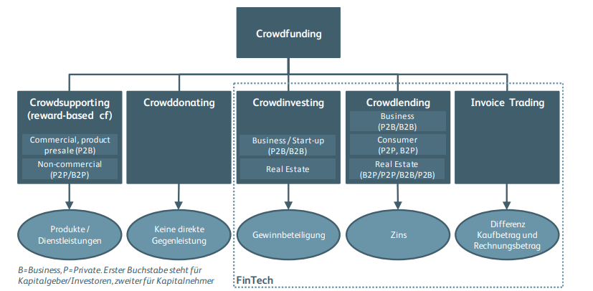
Die fünf Crowdfunding-Kategorien
Institut für Finanzdienstleistungen Zug IFZ

Slide 14
Wichtigste Resultate in der Übersicht
Crowdfunding Monitoring Schweiz 2017
Institut für Finanzdienstleistungen Zug IFZ
Prof. Dr. Andreas Dietrich, Simon Amrein

Slide 15
Projekte
In der Schweiz wurden im Jahr 2016 CHF 128.2 Millionen (+362%) für 3'098 Kampagnen vermittelt.
Mittels Crowdfunding wurden innerhalb von sieben Jahren in der Schweiz CHF 193.8 Millionen vermittelt.
Über 100‘000 Personen haben im Jahr 2016 in der Schweiz ein Crowdfunding-Projekt unterstützt.
Im Jahr 2016 wurden im Crowdsupporting / Crowddonating von 2‘042 lancierten Kampagnen 1‘338 Kampagnen finanziert. Dies entspricht einer Erfolgsquote von 65.5 Prozent.
Institut für Finanzdienstleistungen Zug IFZ

Slide 16
Wachstum
Das grösste Wachstum von 2015 auf 2016 verzeichnete der Bereich Crowdlending (+597%, auf CHF 55.1 Mio.), gefolgt von Crowdinvesting (+453%, auf CHF 39.2 Mio.), Crowdsupporting/Crowddonating (+37%, auf CHF 17.0 Mio.) und Invoice Trading (CHF 17.0 Mio.).
Institut für Finanzdienstleistungen Zug IFZ

Slide 17
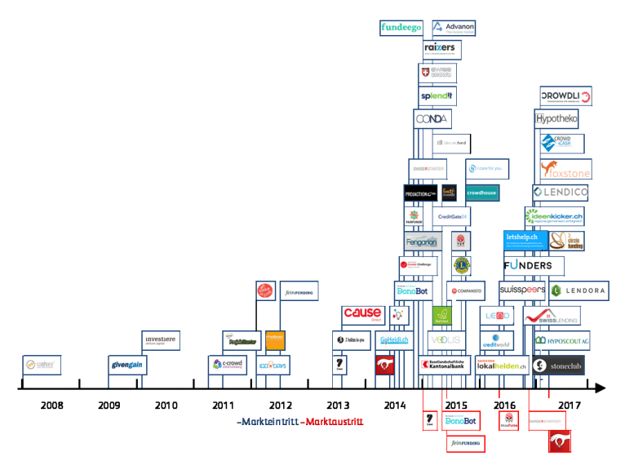
Ein- und Austritte von Crowdfunding-Plattformen im Schweizer Markt
Institut für Finanzdienstleistungen Zug IFZ

Slide 18
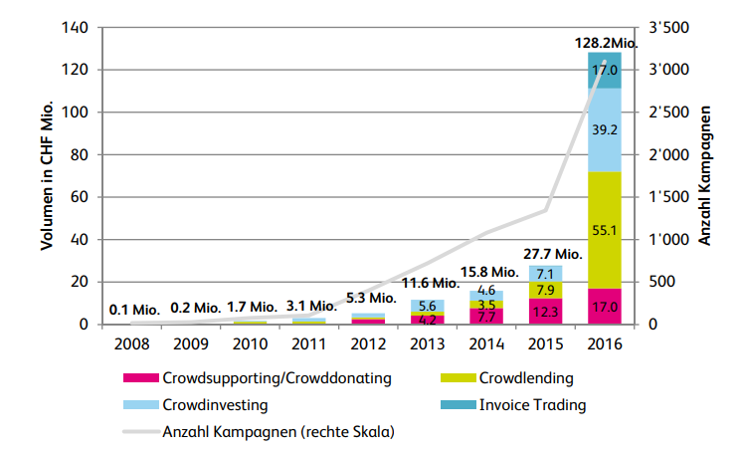
Entwicklung erfolgreich finanzierter Kampagnen nach Volumen und Anzahl von 2008 bis 2016
Institut für Finanzdienstleistungen Zug IFZ

Slide 19
Plattformen

Slide 20
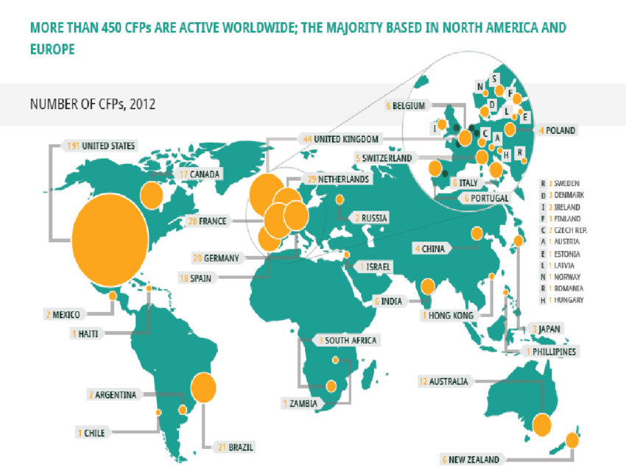
Anzahl Plattformen nach Region
researchgate.net

Slide 21
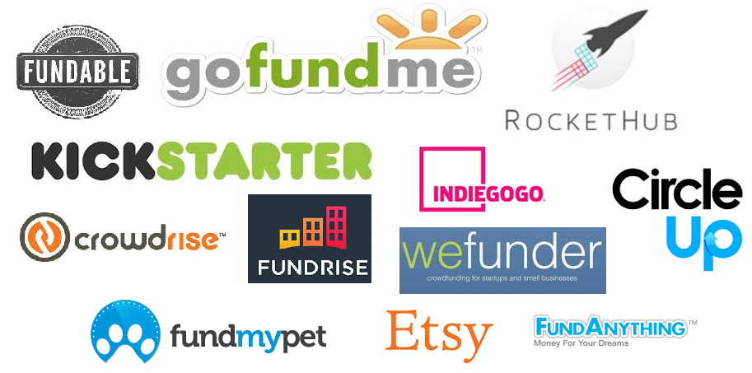

Internationale Plattformen

Slide 22
Plattformen Schweiz
Etwa 50 Crowdfunding Plattformen waren in der Schweiz per Ende April 2017 aktiv.
Institut für Finanzdienstleistungen Zug IFZ

Slide 23
Schweizer Plattformen 1/2
Crowd Investing
  Crowdinvesting für Unternehmen: c-crowd, investiere, Raizers o
  Real Estate Crowdinvesting: Crowdhouse, Crowdli, Foxstone, Swiss-Crowd
Crowdlending
  Consumer und/oder Business Crowdlending: Cashare, CreditGate24, creditworld, Crowd4cash, Lend, lendico, Lendora, Miteinander erfolgreich, splendit, Swisspeers, Wecan.Fund
  Real Estate Crowdlending: Hypo Scout, Hypotheko, Swisslending
Invoice Trading
  Advanon

Slide 24
Schweizer Plattformen 2/2
Crowdsupporting/Crowddonating
  100-days, Cause direct, Fairfundr, Fengarion, fundeego, funders, GivenGain, GoHeidi, I believe in you, I care for you, ideenkicker.ch, Indiegogo, International Create Challenge, Kickstarter, KissKissBankBank, LémaNéo, letshelp.ch, Lions Funding Val Müstair, Lokalhelden.ch, Masspurse, Miteinander erfolgreich, moBOo.ch, Progettiamo, Projaction, ProjektStarter, Startnext, Veolis (auch in anderen Bereichen tätig), wemakeit

Slide 25
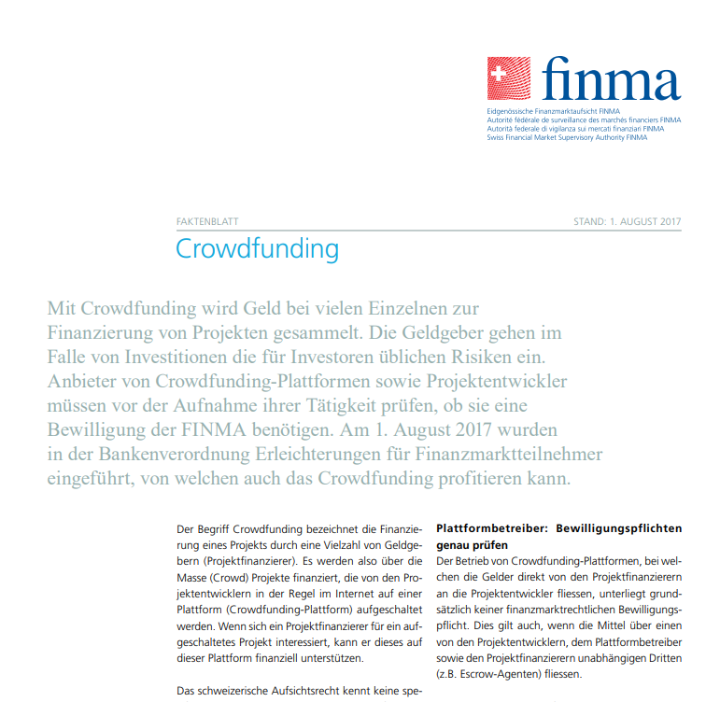
Finma-Anforderungen
Der Betrieb von Crowdfunding-Plattformen, bei welchen die Gelder direkt von den Projektfinanzierern an die Projektentwickler fliessen, unterliegt grundsätzlich keiner finanzmarktrechtlichen Bewilligungspflicht
Wenn Gelder von Projektfinanzierern über Konten eines Plattformbetreibers fliessen, muss der Betreiber einer Crowdfunding-Plattform die Notwendigkeit einer Bewilligung nach Bankengesetz prüfen.
Nimmt der Betreiber von Crowdfunding-Plattformen die Gelder nicht bloss zur Weiterleitung innerhalb von 60 Tagen an den Projektentwickler entgegen (vor dem 1. August 2017 waren praxisgemäss max. 7 Arbeitstage erlaubt), sondern verbleiben sie aus anderen Gründen für längere Zeit auf den Konten des Plattformbetreibers, um beispielsweise das Vorhandensein der Gelder bei Ablauf einer längeren Sammelfrist zu gewährleisten, so ist bei einer gewerbsmässigen Tätigkeit grundsätzlich vorgängig eine Bewilligung nach Bankengesetz erforderlich.
Zu beachten ist weiter, dass bereits die Werbung für die Entgegennahme von Geldern als nach dem Bankengesetz bewilligungspflichtige Tätigkeit qualifiziert werden kann.
Wie die Plattformen können auch die Projektentwickler seit 1. August 2017 vom bewilligungsfreien Raum profitieren, wenn sie nicht mehr als CHF 1 Mio. entgegennehmen und die weiteren Voraussetzungen (Informationspflichten; Anlage- und Verzinsungsverbot, wenn keine gewerblichindustrielle Haupttätigkeit vorliegt) einhalten.
Link zur aktuellen FINMA Regelung

Slide 26
Technische Voraussetzungen
Plattform: Achtung – FINMA und GwG Gesetze!
Acquirer: Sicherstellung, dass Zahlungen von Unterstützern an Projekt-Durchführer fliesst.
Zahlungsmittel – Post, Kreditkarten, neu auch Twint und andere.
Konten bei Post und Banken.

Slide 27
Organisatorische Voraussetzungen
Plattform-Betreiber: Seriosität – Firmen-Struktur und wenn möglich Eintrag im HR oder ähnliches (keine Einzelfirma von Einzelpersonen wenn möglich).
Crowdfunding ist nie ein Selbstläufer! Projekte wie Plattformen wollen betreut und vermarktet werden.
Wissen: Marketing, Crowdfunding-Mechanismen, Video, Bilder, Texte – Social Media.
Projektbegleitung und Beratung.
Kampagnen-Planung.
Als Plattform: wie kommt man an gute Projekte welche Aufmerksamkeit erregen und Unterstützer und Interessierte auf meine Plattform bringen?

Slide 28
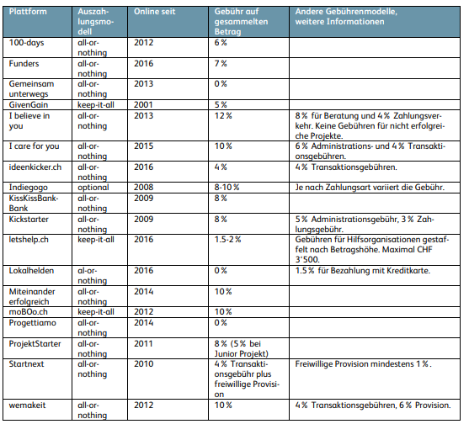
Geschäftsmodell - gebühren
Institut für Finanzdienstleistungen Zug IFZ

Slide 29
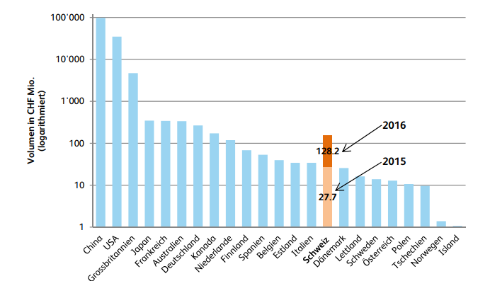
Crowdfunding-Volumen 2015 in ausgewählten Ländern
Institut für Finanzdienstleistungen Zug IFZ

Slide 30
Praxisbeispiel: Crowd donating

Slide 31

Letshelp.ch
Sommer 2016 – Januar 2018

Slide 32
Unterschiede Spenden - Crowdfunding
Spenden | Crowdfunding
Viele Individuen | Ein Schwarm
Langfristig | Kurzfristig
Bezogen auf Organisation | Projektgebunden
Hoher Kostenaufwand | Vorteile Digitalisierung und dadurch geringere Kosten
Es muss sich rechnen | Long Tail
Spende | Investition
Keine Gegenleistung | Gegenleistung im Reward-Based Crowdfunding

Slide 33
Geschichte letshelp.ch
Aufbau der Plattform 2015 – 2016, basierend auf Technologie von wemakeit.ch
Zusammenarbeit im Aufbau mit Glückskette
Partner: Zewo und Swissfundraising. Potential: ca. 500 Organisationen
Über 30 Projekte von 29 Organisationen durchgeführt
Gut 1000 Unterstützer / CHF 200'000.– gesammelt.
Alle Projekte im All-or-nothing Prinzip erreichten ihr Ziel
Aufwand für Swisscom im Bereich Projektbetreuung zu hoch, Umsatz durch Gebühren zu tief – Einstellung im Januar 2018.
Fazit: Spendenmarkt in der Schweiz ist zwar enorm, aber die ganze Branche durchgängig noch nicht in der Digitalisierung angekommen.

Slide 34
Projekte - Erfolgsfaktoren

Slide 35
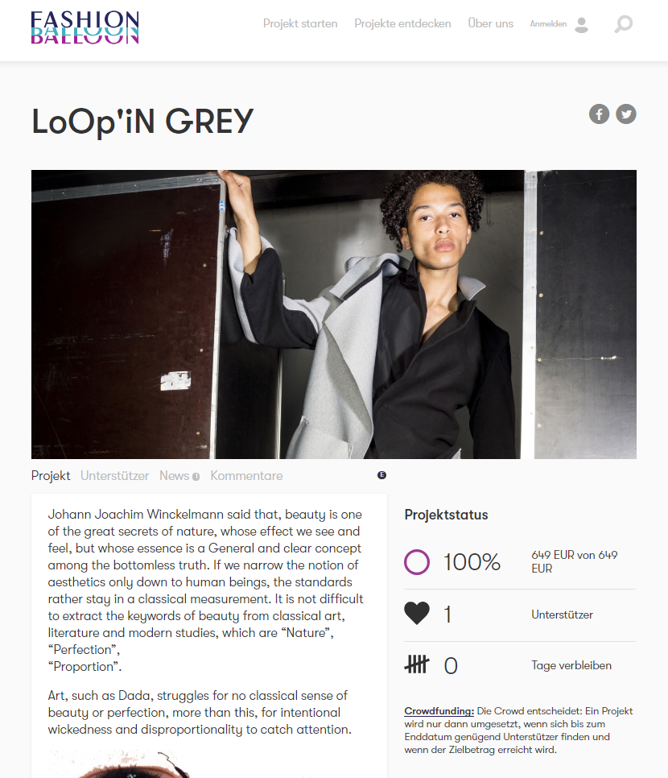
Projekt-Inhalte
Knackiger Projekt-Name
Bilder / Filme
(kurz, sofort auf den
Punkt kommen)
Texte: Marketing: kurz, bündig,
Verständlich: was will ich womit
Und wer bin ich.

Slide 36
Erfolgsdeterminanten gem. Crowdfunding Monitoring 2016
Friends and Family, oder: Lokales Internet?
Auffällig sind die sehr geringen Distanzen zwischen den Standorten von Projektinitiierenden und Unterstützenden. Obwohl das Internet eigentlich keine geografischen Grenzen kennt, sind die meisten Projekte stark lokal verankert. So beträgt die Medianistanz zwischen Projektinitiant und den Unterstützern lediglich 12 km in urbanen Gebieten.
Ganz oder gar nicht
Es gibt nur wenige Crowdfunding-Kampagnen, welche ihre Finanzierung „knapp“ nicht schaffen. 85 Prozent der gescheiterten Kampagnen haben weniger als 30 Prozent der angestrebten Finanzierung erreicht, 50 Prozent der gescheiterten Projekte haben nicht einmal 10 Prozent der Zielsumme sammeln können.
Sommerloch
In den Sommermonaten Juli und August werden nicht nur weniger Kampagnen gestartet, die Erfolgsquoten sind historisch auch um rund 10 Prozentpunkte tiefer als in den 5 besten Monaten Januar bis April und Juni.
„Launch hard or go home“!
Für den Erfolg eines Crowdfunding-Projekts scheinen die ersten Tage der Kampagne zentral zu sein. Erfolgreiche Kampagnen mit Laufzeiten von 30 respektive 45 Tagen weisen nach den ersten 24 Stunden einen vier- respektive dreimal höheren Zielerreichungsgrad auf als nicht erfolgreiche Kampagnen. Weiter sind Kampagnen, welche nach einem Drittel der Finanzierungslaufzeit bereits 40 Prozent ihrer Zielsumme erreicht haben, in 98.7 Prozent aller Fälle erfolgreich.
Institut für Finanzdienstleistungen Zug IFZ

Slide 37
Erfolgsfaktoren im Crowdfunding 1/3
Social-Media-Affinität: erfolgreiche Kampagnen werden erst durch den gezielten Einsatz von sozialen Medien und die bereits bestehende gute Fanbase möglich. Eine entsprechende Affinität bei den Initianten der Kampagne ist Voraussetzung.
Selbständiges Arbeiten: Eine Kampagne mit allen dazugehörigen Komponenten muss selbstständig durchführt werden können – Selbstmotivation ist eine wichtige Voraussetzung für das Team und die Mitglieder.
Organisationstalent: Reines Marketing-Talent reicht nicht – eine Kampagne verlangt eines an Organisation vom Team oder der Person welche eine Kampagne zum Erfolg führen will. Und es gilt: umso grösser das Team, umso wichtiger die Koordination untereinander.
Crowdfunding Handbuch (Sterblich u. a., 2015)

Slide 38
Erfolgsfaktoren im Crowdfunding 2/3
Zeitliche Ressourcen: Die Durchführung einer Crowdfunding-Kampagne ist kein Selbstläufer und bedeutet den unermüdlichen Einsatz aller Beteiligter.
Sprachliche Darstellung: Statistiken und wissenschaftliche Arbeiten zeigen, dass die sprachliche Darstellung des Projektes sowie auch der Initianten in Videos aber auch bei der Beschreibung des Vorhabens in Textform entscheidend sind.
Kommunikative Fähigkeiten: Es geht um Marketing und um Kommunikation mit der Crowd und diese verlangt entsprechende Fähigkeiten.
Crowdfunding Handbuch (Sterblich u. a., 2015)

Slide 39
Erfolgsfaktoren im Crowdfunding 3/3
Überzeugungskraft: Die Crowd will überzeugt werden – die Konkurrenz ist sehr gross.
Kreativität: Gerade durch die grosse Anzahl an Projekten welche heute bereits auf entsprechenden Plattformen durchgeführt werden ist Kreativität gefragt – anders sein ist alles.
Kritikfähigkeit: Digitale Medien und die Crowd sind hart und Kritik ist zu erwarten und sofort zu verarbeiten.
Teamfähigkeit: Eine Person allein kann üblicherweise keine Kampagne alleine stemmen und so ist Teamwork gefragt.
Crowdfunding Handbuch (Sterblich u. a., 2015)

Slide 40
Beispiel-projekte

Slide 41
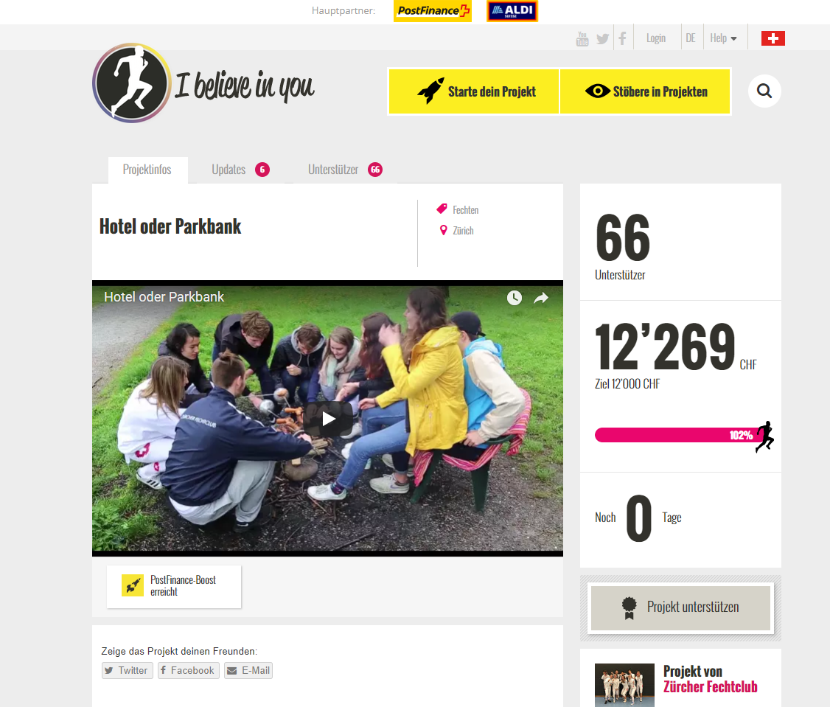
Hotel oder Parkbank (IBELIEVEINYOU.CH)
Die Junioren des ZFC (Zürcher Fechtclub)in der Randsportart Fechten benötigen Unterstützung, da Sponsoring in diesem Bereich schwer ist.
Volles Engagement aller Junioren war gefordert.
Begleitend wurden Filme für das Projekt gedreht, im HB Zürich und an der Bahnhofstrasse gefochten und intensiv geworben.
Link Projekt
Link HB Video

Slide 42
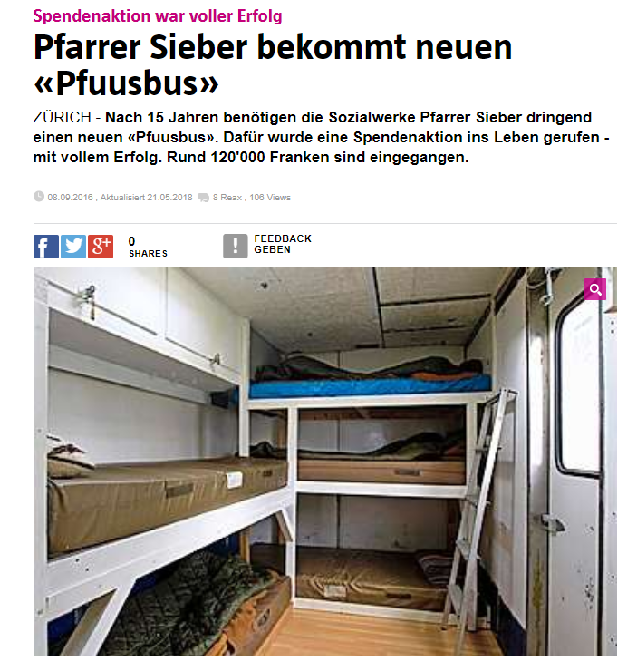
Neuer Pfuusbus (letshelp.ch)
Ein neuer «Pfuusbus» für die Sozialwerke Sieber musste dringend beschafft werden.
Auf der Spendenplattform «letshelp.ch» wurde ein Keep-it-all Projekt dazu initiert.
Der Grossteil der Spender wurde durch die mediale Werbung auf das Projekt aufmerksam und spendete direkt bei den Sozialwerken Sieber. Das Projekt kam dadurch zustande.

Slide 43
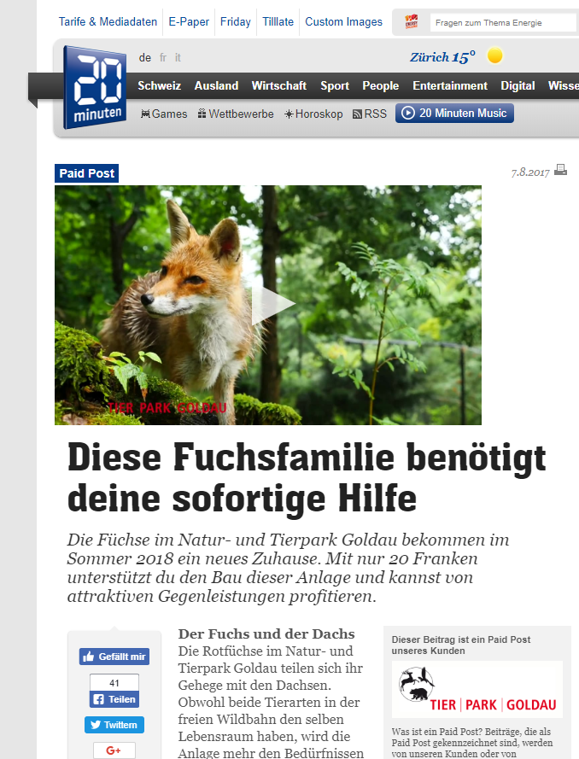

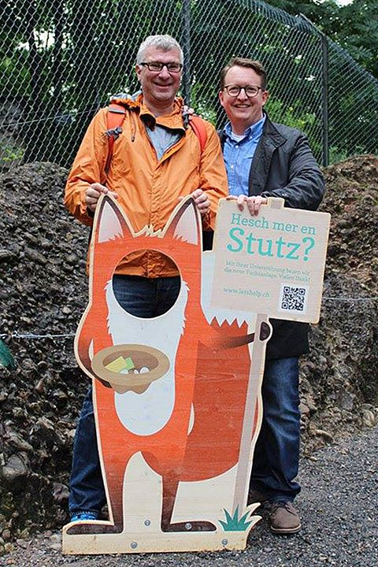
Hesch mer en stutz (letshelp.ch)
Der Tierpark Goldau benötigte Geld für eine neue Anlage für die Füchse.
Benötigt wurden CHF 20’000.--.
Zusammen mit einer Agentur wurde das Projekt konzipiert und der Sammelfuchs «Lucky» ins Leben gerufen. Mit diesem wurde medial wirksam – auch auf 20min.ch – geworben.
Das Projekt wurde innerhalb einer Woche finanziert.
Link Artikel auf 20min.ch.

Slide 44
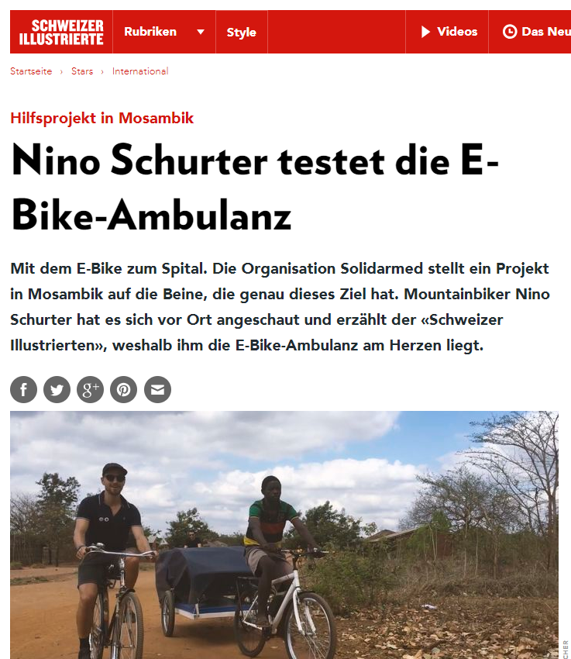
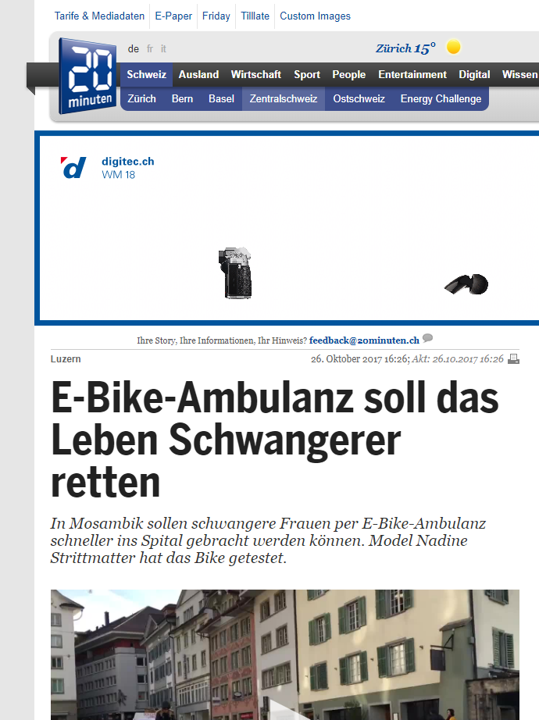
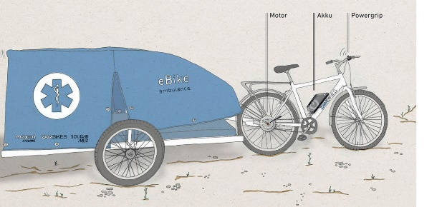
E-bike-ambulanz (letshelp.ch)
Die Hilfsorganisation Solidarmed bietet in Afrika medizinische Unterstützung.
Um schwangere Frauen schneller in Spitäler zu bringen wurden in Zusammenarbeit mit Maxonmotor (baute auch Motoren für den Mars-Rover) und einem lokalen Bike Hersteller spezielle E-Bikes hergestellt.
Die Kampagne wurde auch auf Social Media mit Nino Schurter, Nadine Strittmacher und Stephan Lichsteiner begleitet.
Auch 20min.ch und anderen Medien halfen bei der Vermarktung des Projektes.
Das Projekte brauchte auf letshelp.ch über einen Monat zur Finanzierung.
Grosszügige Spender wurden aber schon vorher darauf aufmerksam und sprachen bereits in der ersten Woche grosse Beträge welche die Finanzierung bereits dann finanzierten.

Slide 45
Ausblick

Slide 46

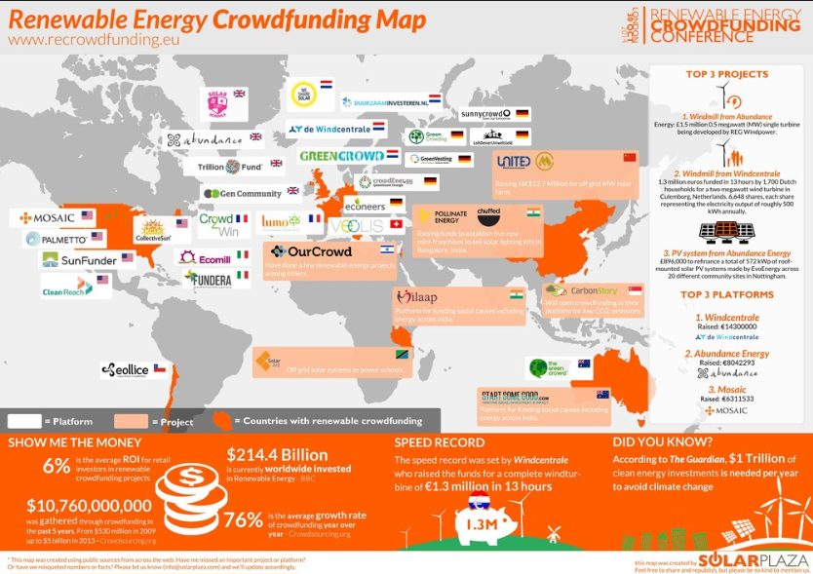

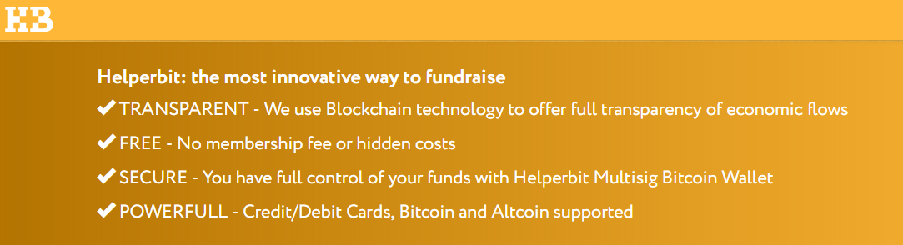
Was kommt als nächstes?

Slide 47
Ausblick 2017 gemäss Institut für Finanzdienstleistungen Zug IFZ
Der im letzten Jahr erwartete Wachstumsschub in den Bereichen Business Crowdlending und Real Estate Crowdinvesting ist eingetreten. Volumenmässig wurden unsere Erwartungen jedoch übertroffen. Beide erwähnten Bereiche haben substanziell zum starken Wachstum des Crowdfunding Marktes im vergangen Jahr beigetragen.
Wir glauben, dass sich diese beschleunigte Wachstumsentwicklung auch im Jahr 2017 fortsetzen wird. Wir gehen für das Jahr 2017 im Crowdfunding-Markt Schweiz von einem Volumen von CHF 300-400 Millionen aus

Slide 48
Quellen
Crowdfunding Monitoring Schweiz 2017
Institut für Finanzdienstleistungen Zug IFZ
Prof. Dr. Andreas Dietrich, Simon Amrein
Das Crowdfunding Handbuch
Startnext
Digital Fundraising in der Schweiz
Master Arbeit Gregor Widmer, MAS Digital Business

Slide 49
Fragen?
Gregor Widmer
gregor.widmer@gmail.com
gregor.widmer@swisscom.com
https://www.linkedin.com/in/gregor-widmer/
https://www.xing.com/profile/Gregor_Widmer2/cv
gregorwidmer.ch

